Slide 1
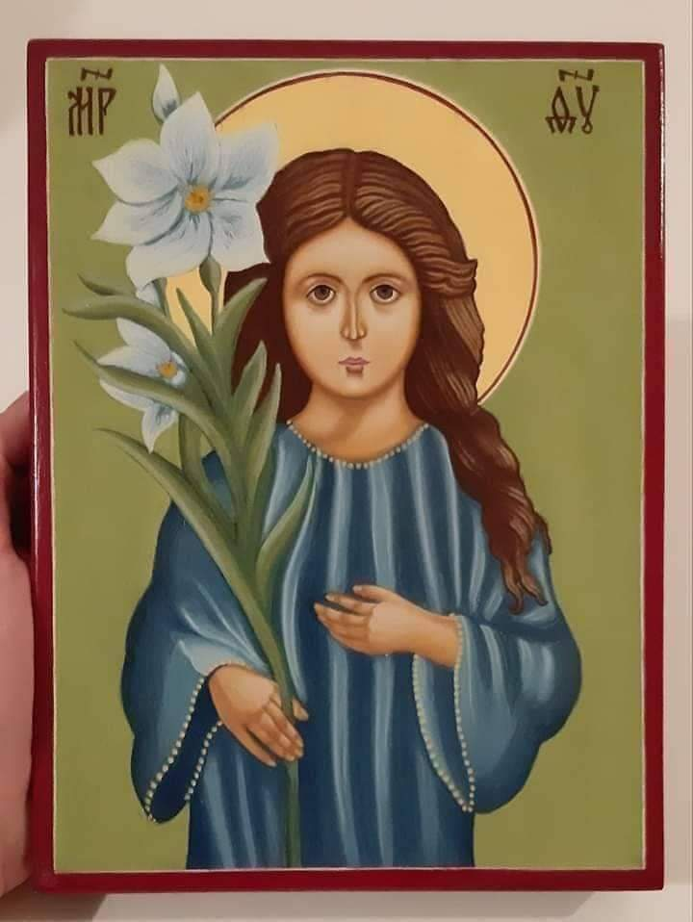

Ваведење Пресвете Богородице
4. децембар

Slide 2
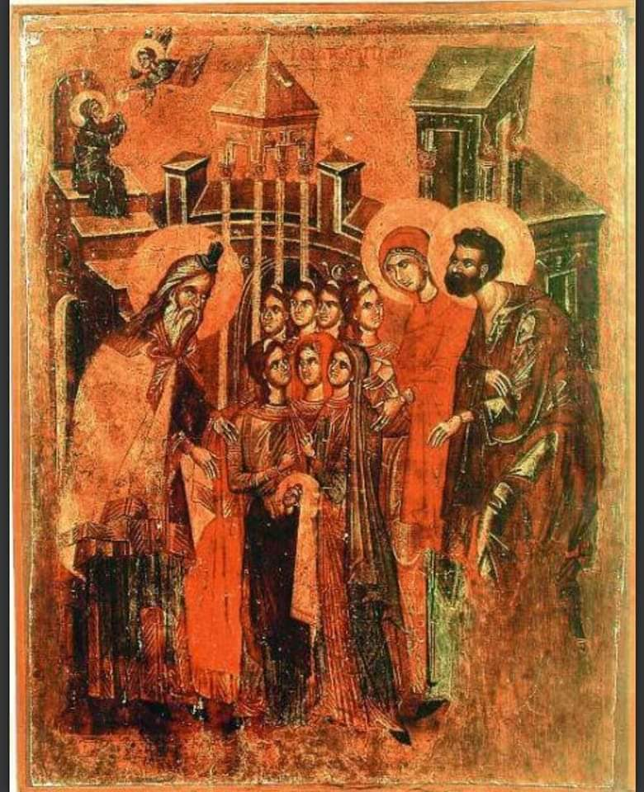


Slide 3
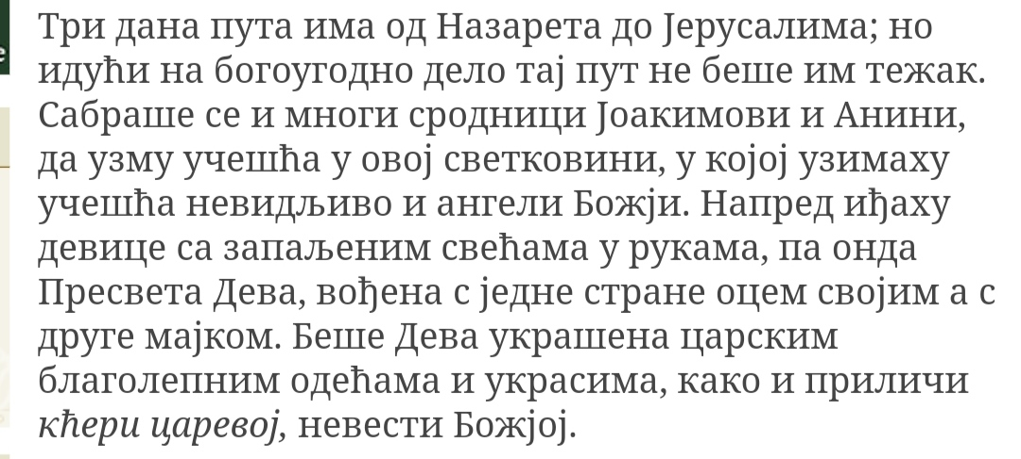

Slide 4
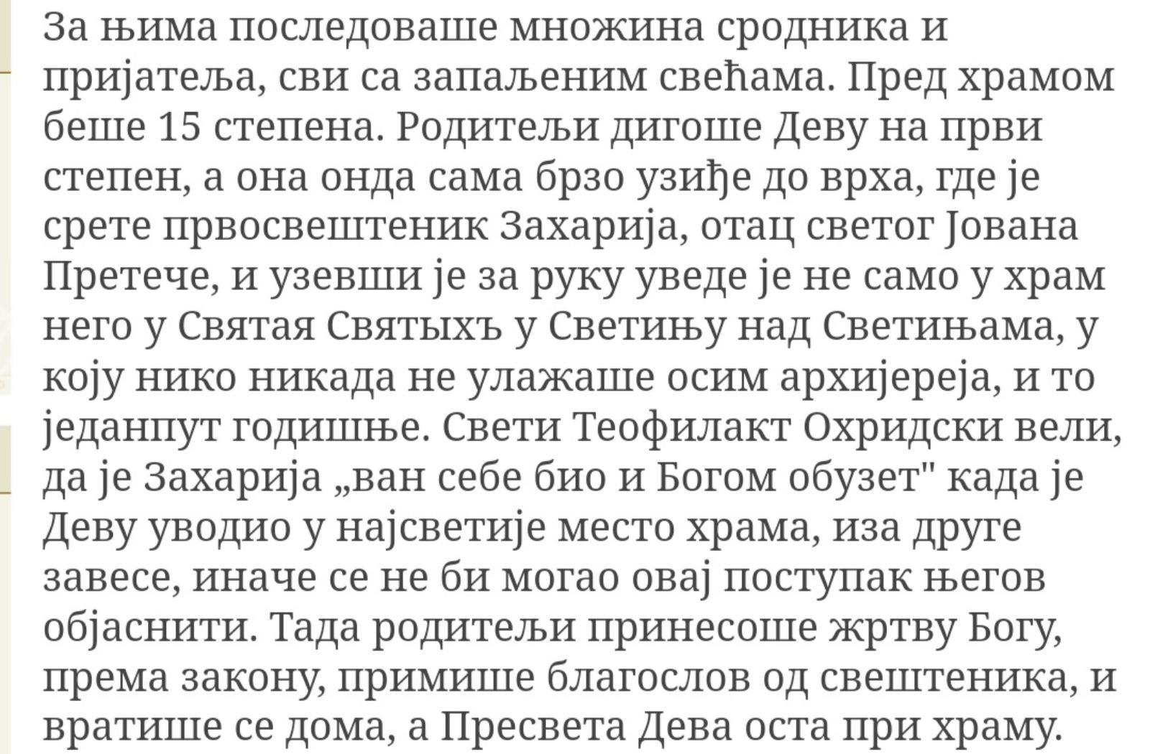

Slide 5
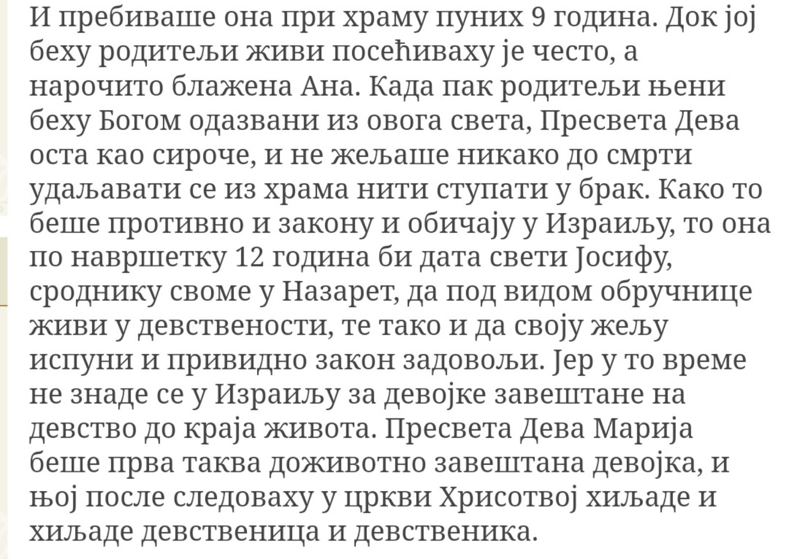

Slide 6
Слава Хиландара
Света српска царска лавра манастир Хиландар свечано прославља своју манастирску славу.
Уочи манастирске славе, служи се свеноћно бденије уз учешће монаха из других светогорских манастира и присутних гостију.
Сва служба је величанствена и у свему царска.
У складу са древним обичајем сваке године игуманско место на један дан преузима игуман Светог манастира Ватопеда.

Slide 7
Срећан и Богом благословен данашњи празник!
Презентацију омогућио Алекса, ученик VII разреда ОШ "Станимир Вељковић - Зеле" у Бојнику.

